Slide 1
Министерство природных ресурсов и экологии Российской Федерации ФГБУ «Национальный парк «Нижняя Кама»
www.nkama-park.ru
По страницам Красной книги РТ. Растения и грибы
Мы храним природу для вас, сохраните её для себя!

Slide 4
Красная книга РТ
Красная книга Республики Татарстан – это официальный документ, издаваемый в соответствии с законодательством РТ. Эта книга содержит сведения о численности, распространении, и состоянии охраны редких и находящихся под угрозой исчезновения видов животных, растений и грибов, а также о причинах исчезновения и мероприятиях по их сохранению и воспроизведению

Slide 5
Категории редкости видов
0 – вероятно исчезнувший, нахождение на территории РТ не подтверждено в последние 50 лет
I – находящиеся под угрозой исчезновения, подвергнутый критической опасности
II – сокращающий численность, подвергнутый опасности дальнейшего ухудшения состояния и исчезновения в короткие сроки
III – редкий, уязвимый в связи с низкой численностью и малой распространенностью, часто находящийся на границе ареала
IV – неопределенный по статусу, нуждающийся в дополнительном изучении

Slide 6
Грибы

Slide 7
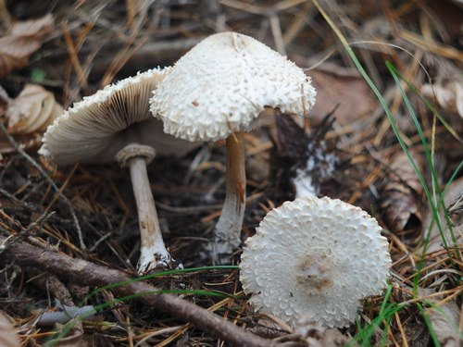
Гриб-зонтик девичий
Напочвенный гриб, мицелий которого расположен в нижних слоях подстилки. Плодоносит в августе-сентябре. Растёт в хвойных и хвойно-широколиственных лесах, в искусственных посадках из ели, лиственницы и берёзы, единичными экземплярами или группами. Включен в Красную книгу РТ (III категория)

Slide 8
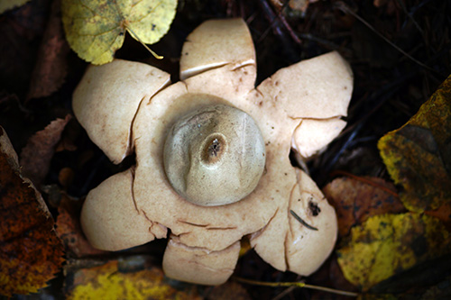
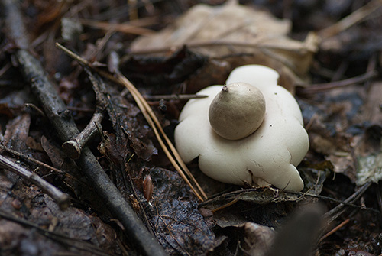
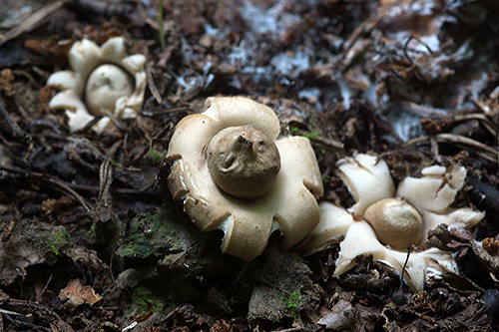
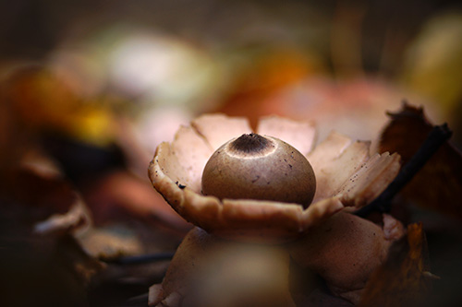
Звездовик бахромчатый
Произрастает на подстилке и, преимущественно, щелочной почве, в различных типах леса. Плодоносит в августе - октябре. Вид включен в Красную книгу РТ (III категория)

Slide 9
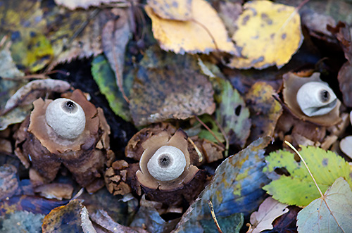
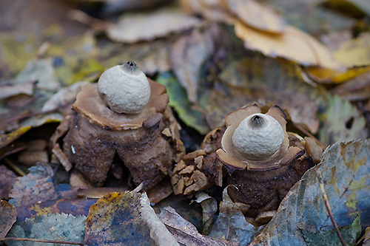
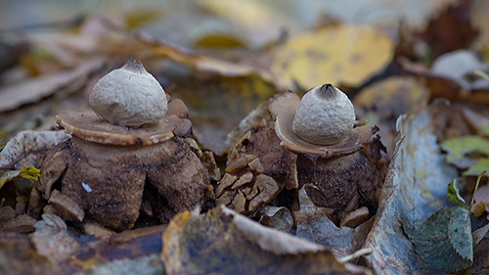
Звездовик тройной
Произрастает в лесах различного типа, встречается в июле - октябре. Вид включен в Красную книгу РТ (II категория)

Slide 10
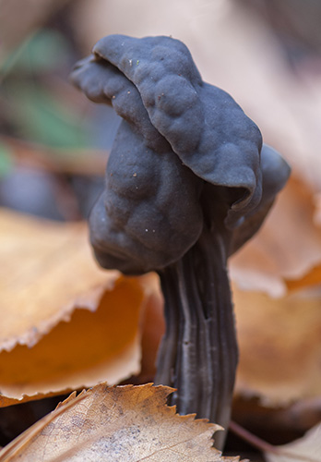
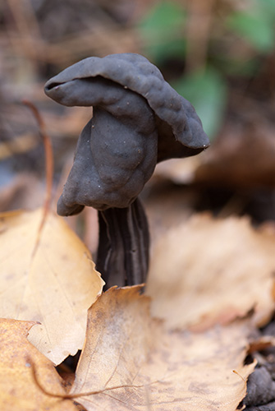
Лопастник ямчатый
Проявляет себя как почвенный сапротроф, ксилофил, карбофил. Растёт во влажных лиственных лесах, часто вблизи ручьев или малых рек. Плодоносит летом и в начале осени. Вид включен в Красную книгу РТ (II категория)

Slide 11
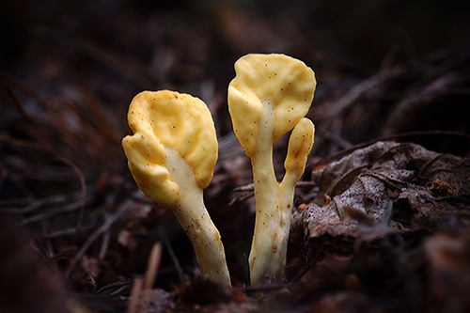
Лопаточка грибная
Сапротроф. Произрастает на почве и подстилке в хвойных и смешанных лесах, чаще в ельниках и сосняках. В РФ иногда в лиственных лесах. Плодоносит с конца июля по сентябрь, небольшими группами. Вид включен в Красную книгу РТ (I категория)

Slide 12
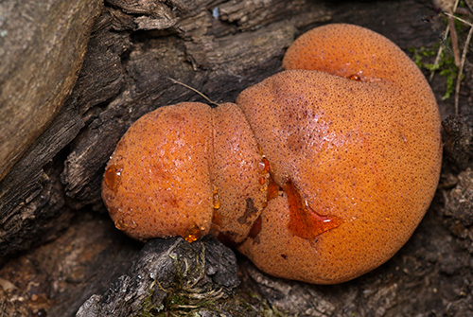
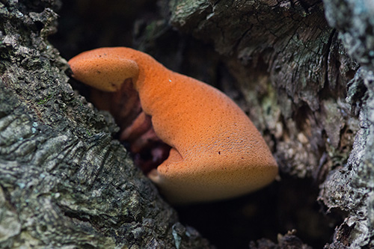
Печёночница обыкновенная
Встречается на пнях, в дуплах живых деревьев, у основания стволов, валеже и сухостое дуба. Единичными экземплярами, иногда небольшими группами. Вызывает слабое загнивание древесины. Заражению стволов способствуют различные механические повреждения, особенно сильно поражаются порослевые дубы второй и третьей генерации. Плодоношение с июля до первых заморозков. Вид включен в Красную книгу РТ (III категория)

Slide 13
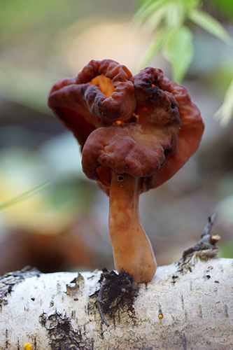
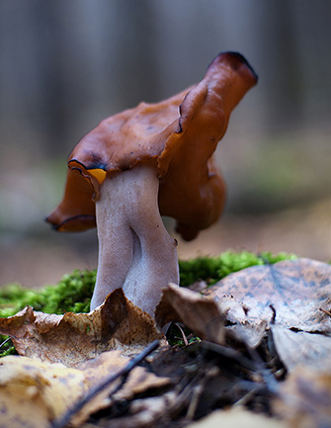
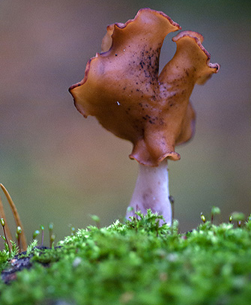
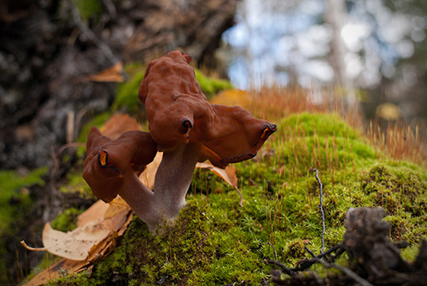
Строчок осенний
Проявляет себя как напочвенный сапротроф, ксилофил и карбофил. По данным Горленко и др. (1970) развивается на сильно разрушенной древесине и влажных остатках костров. После лесных пожаров этот вид часто заселяет обугленные остатки деревьев. Оптимальным для его развития является субстрат, содержащий древесные остатки и уголь. На кострах он образует более крупные апотеции, чем на других субстратах. В РТ встречается во влажных сосновых лесах в сентябре - октябре. Вид включен в Красную книгу РТ (II категория)

Slide 14
Растения

Slide 15
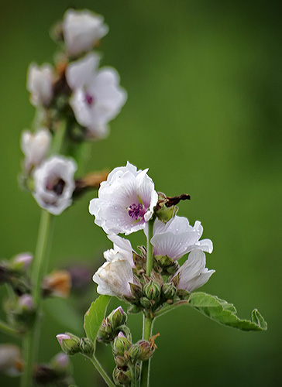
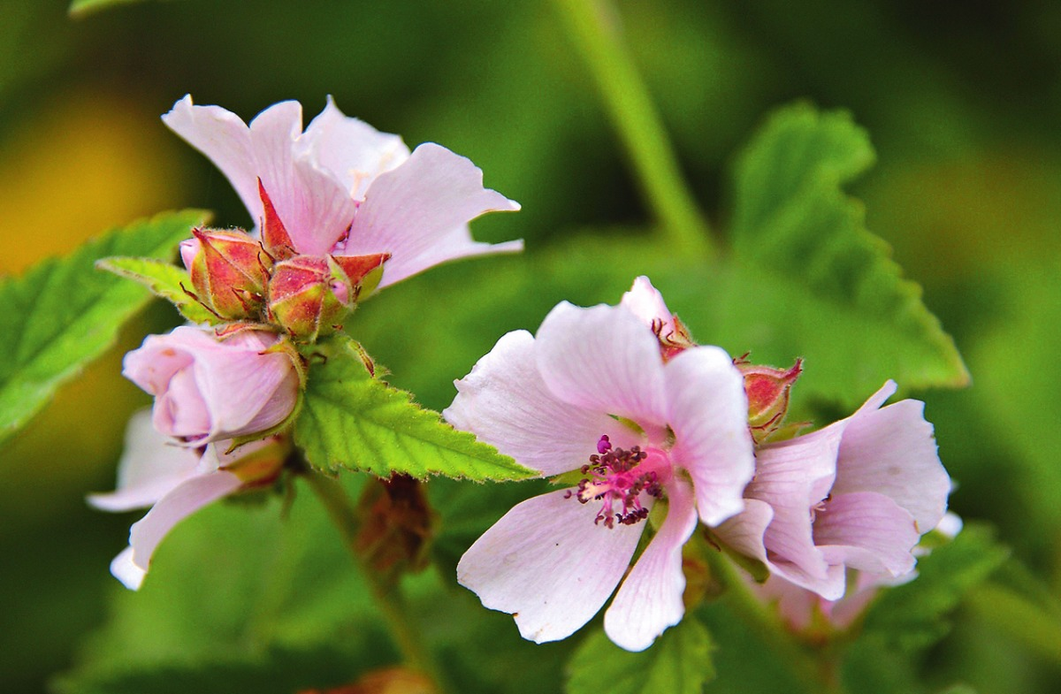
Алтей лекарственный
Произрастает по заливным лугам, берегам водоёмов, приуроченных к поймам крупных и средних рек. Требует влажных и минерально богатых, преимущественно солонцеватых, почв. Светолюбив. Цветёт с июня по сентябрь, опыляется насекомыми. Плодоносит с сентябре-октябре. Вид включен в Красную книгу РТ (III категория).

Slide 16
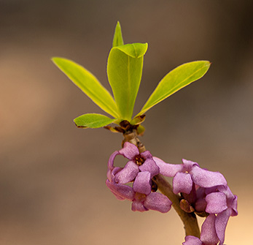
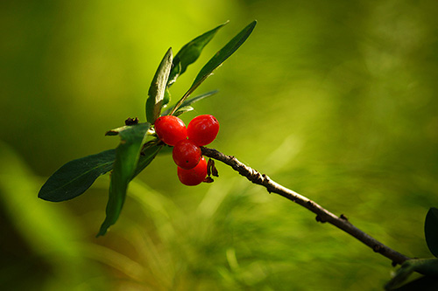
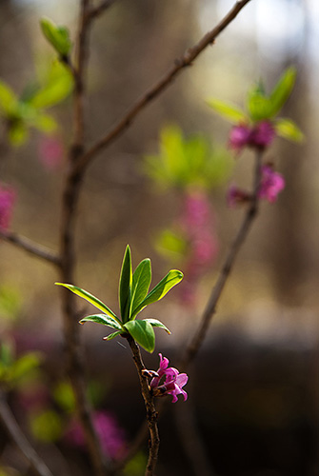
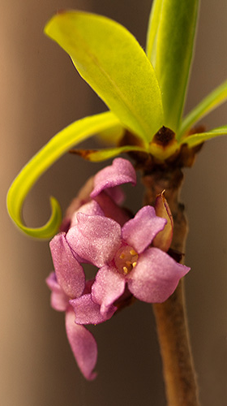
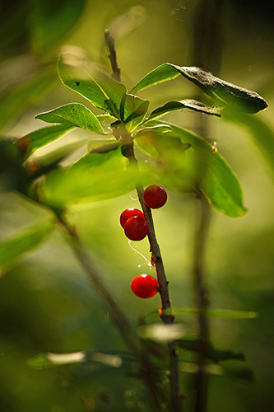
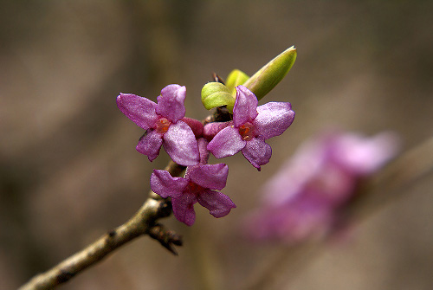
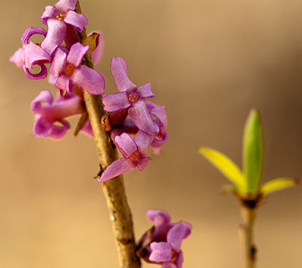
Волчеягодник обыкновенный
Произрастает по тенистым влажным хвойно-широколиственным и широколиственным лесам. Цветет в апреле - начале мая. Вид включен в Красную книгу РТ (III категория)

Slide 17
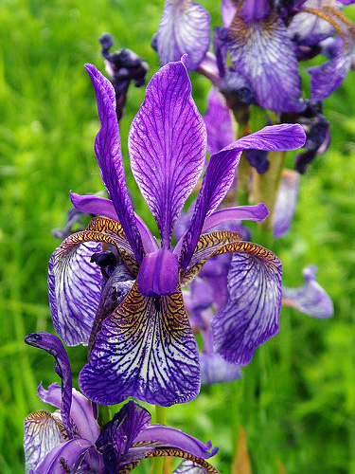
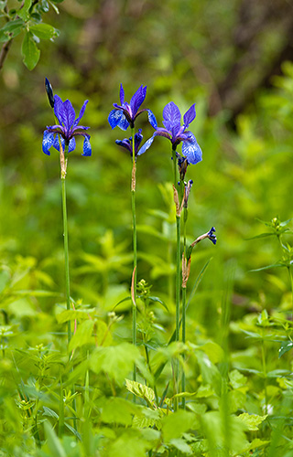
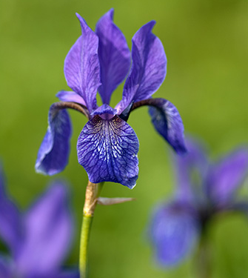
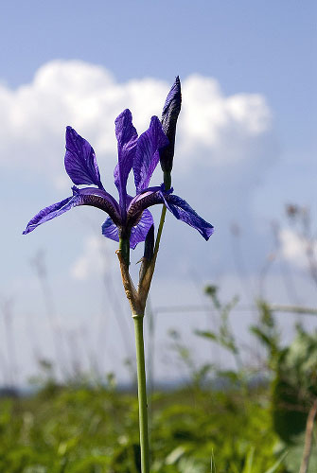
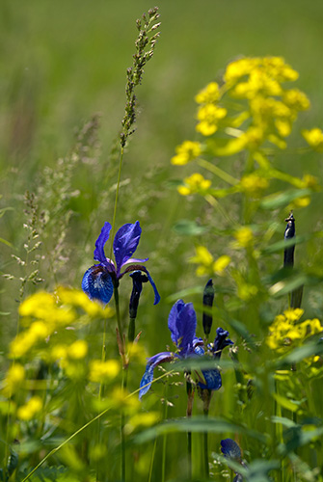
Касатик сибирский
Произрастает на пойменных лугах. Почвы предпочитает богатые, достаточно увлажнённые, слабокислые. Светолюбив. Цветет в июне, плодоносит в конце лета. Семена бурые, плоские, полукруглые. Размножается семенами и вегетативным путем - разрастанием корневища. Вид включен в Красную книгу РТ (III категория)

Slide 18
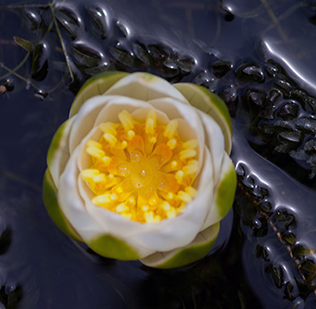
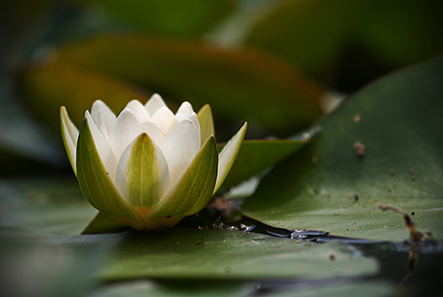
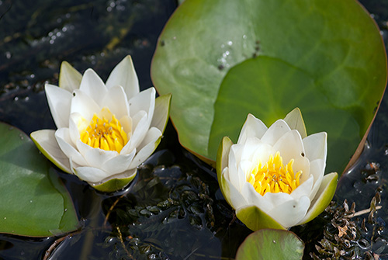
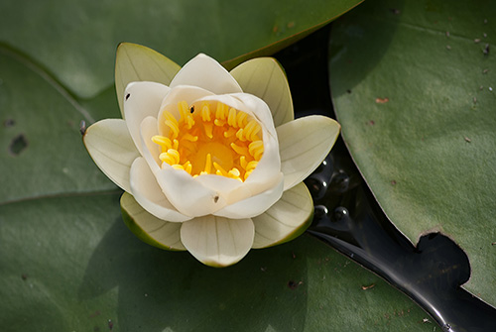
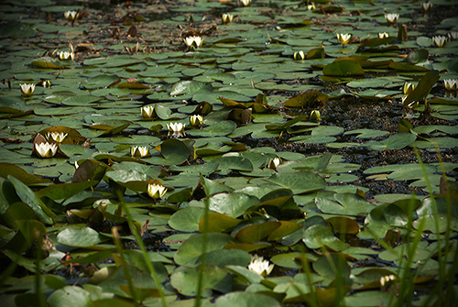
Кувшинка белоснежная
Произрастает в озерах, реках, старицах, прудах, водохранилищах со стоячей или медленно текущей водой при глубине 60-180 см. Цветёт с конца мая по август. Размножается преимущественно вегетативно. Вид включен в Красную книгу РТ (III категория)

Slide 19
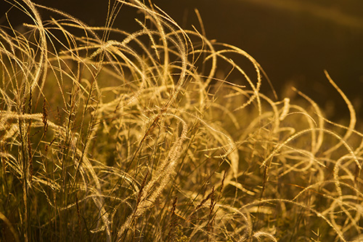
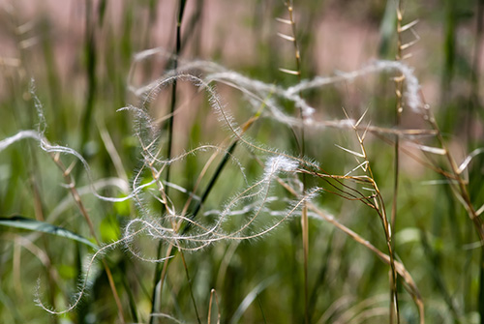
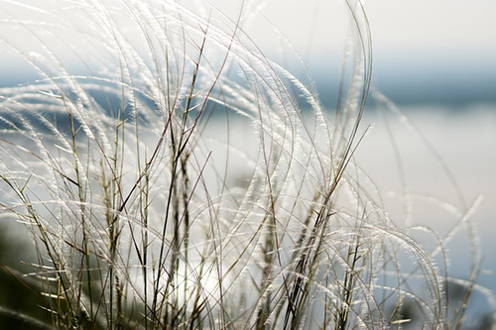
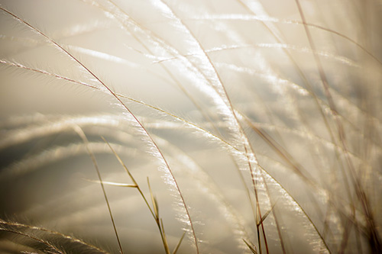
Ковыль перистый
Произрастает по каменистым и степным склонам на карбонатной и щебневатой почве. Цветёт в мае, плодоносит в июне. Вид включен в Красную книгу РТ (III категория)

Slide 20
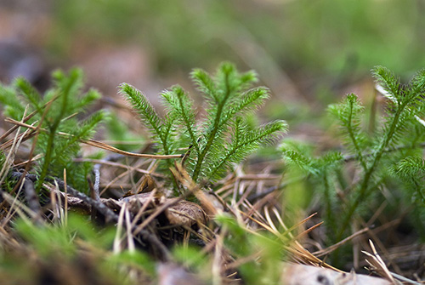
Плаун булавовидный
В Татарстане вид произрастает в зеленомошных сосновых и сосново-еловых лесах на песчаных террасах крупных и средних рек, иногда заходит по краям на сфагновые болота. Влаголюбив, теневынослив. Споры созревают в июне-августе. Размножается спорами и вегетативно. Вид включен в Красную книгу РТ (III категория)

Slide 21
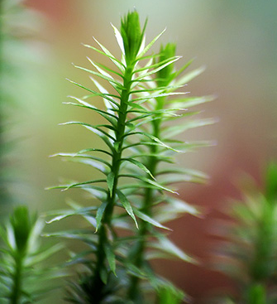
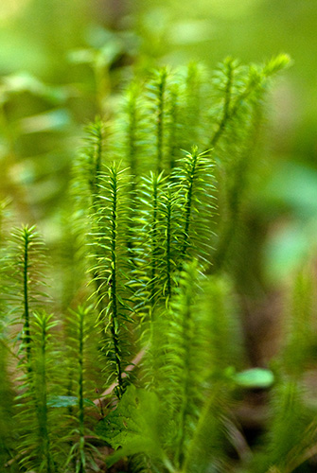
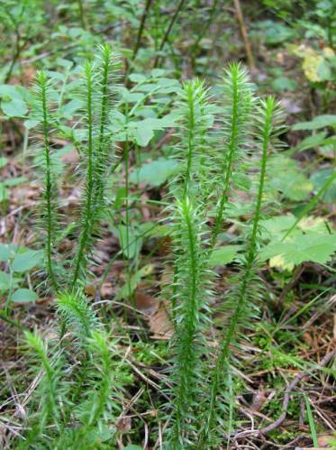
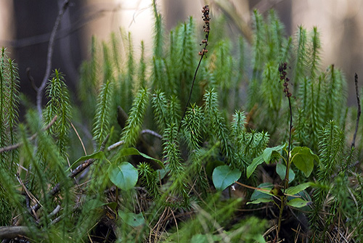
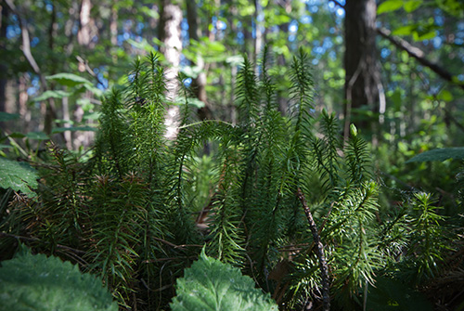
Плаун годичный
В Татарстане произрастает по боровым террасам крупных рек, в сосновых и сосново-еловых, часто моховых, лесах. Влаголюбив, теневынослив. Споры созревают в июне-августе. Размножается спорами и вегетативно. Вид включен в Красную книгу РТ (III категория)

Slide 22
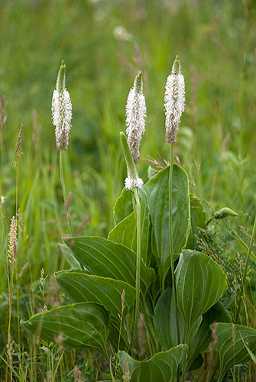
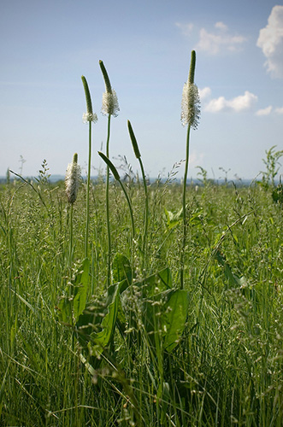
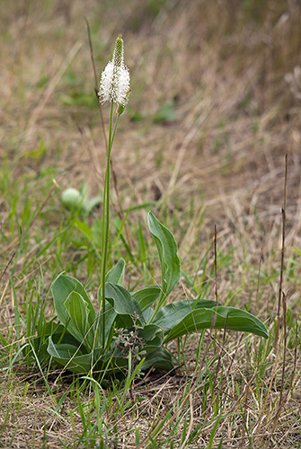
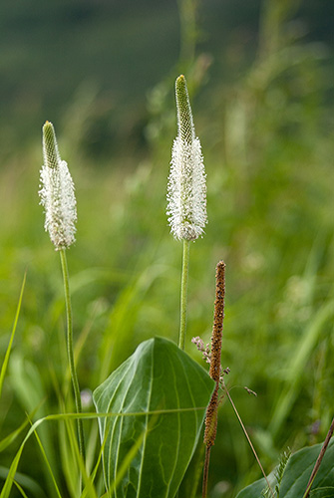
Подорожник наибольший
Произрастает по пойменным заливным, иногда солонцеватым лугам. Цветёт в июне-августе. Вид включен в Красную книгу РТ (III категория)

Slide 23
Солонечник русский
Произрастает на пойменных лугах, лесных лугах и по опушкам лесов, среди кустарников, в разреженных лиственных лесах. Цветёт в июле-августе, плоды созревают в августе-сентябре. Вид включен в Красную книгу РТ (III категория)

Slide 24
Почтовый и юридический адрес: 423603, Россия, Республика Татарстан, Елабужский район, Танаевский лес, квартал 109, ОПС -3, а/я 241
Адрес электронной почты: nkama@mail.ru
Номер факса: 8-(85557)2-71-52
Адрес официального Web-cайта национального парка: www.nkama-park.ru
Директор национального парка: Имамов Айрат Гаптрауфович

